Slide 1
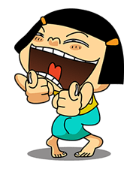
สามก๊ก
ยอดของความเรียงเรื่องนิทาน
เจ้าพระยาพระคลัง (หน)
กวีในรัชกาลที่ ๑ แห่งกรุงรัตนโกสินทร์

Slide 2
ตอน
กวนอูรับราชการกับโจโฉ

Slide 3
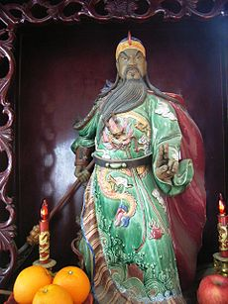
ภาพกวนอู

Slide 4
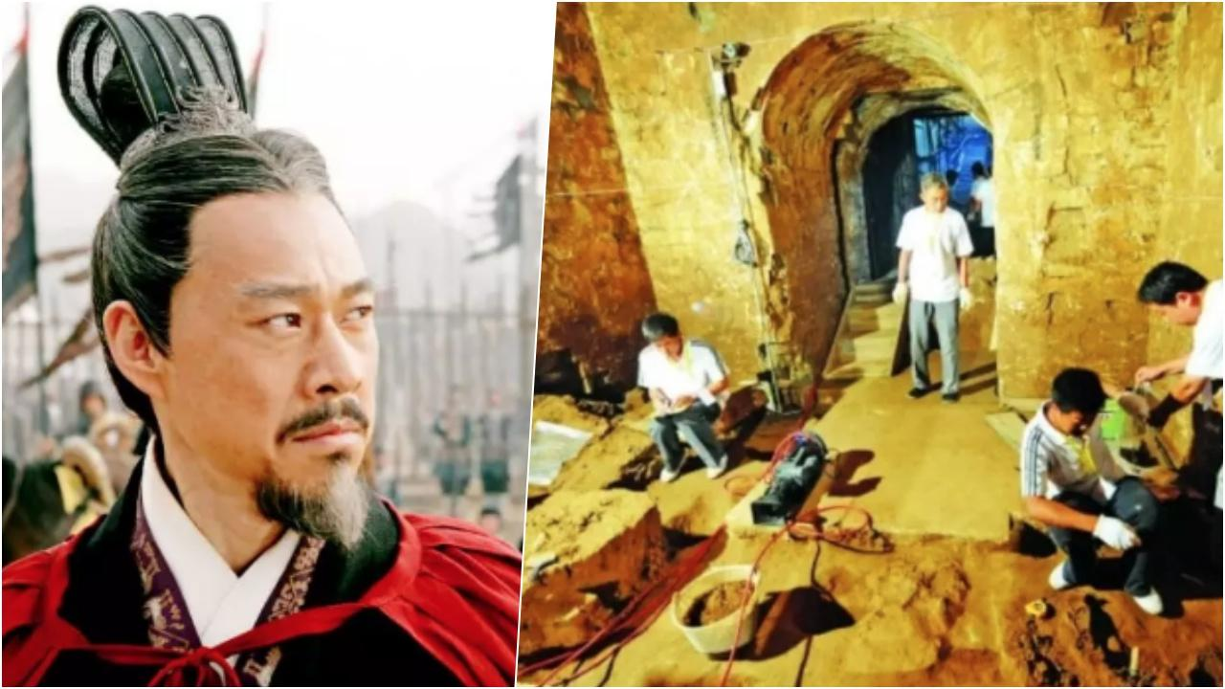
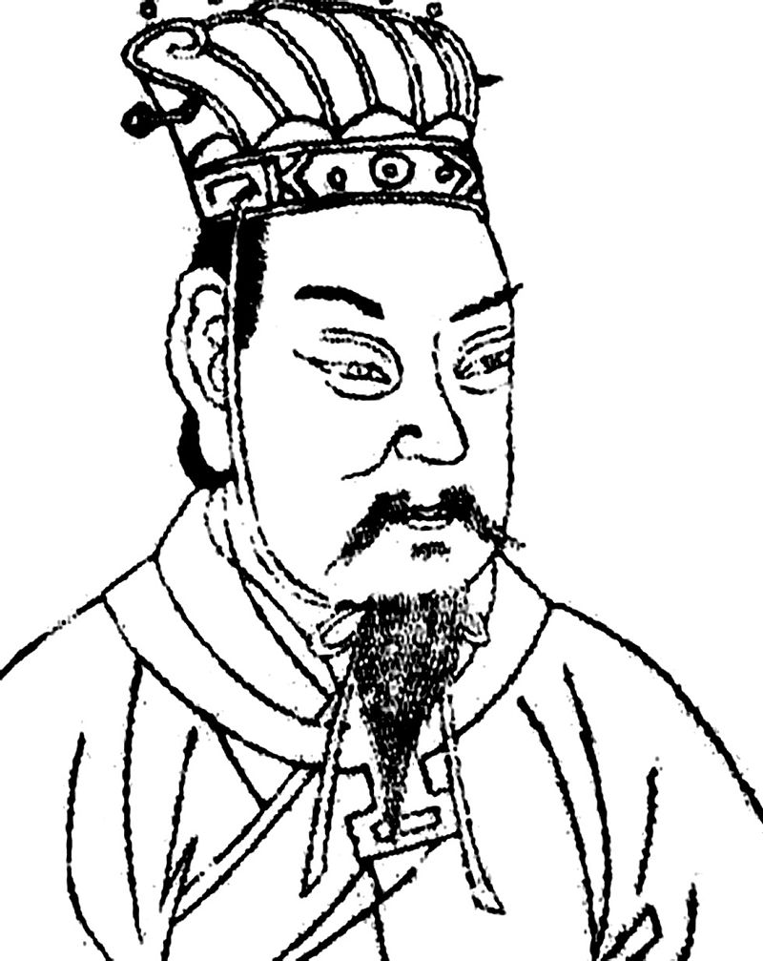

Slide 5
ทำไมจึงชื่อสามก๊ก
เพราะมี ๓ ก๊ก
มีก๊กอะไรบ้าง
ใครเป็นหัวหน้าก๊ก
ง่อก๊ก = ซุนกวน
จ๊กก๊ก (ก๊กฮั่น) = เล่าปี่
วุ่ยก๊ก = โจโฉ

Slide 6
กวนอูอยู่ก๊กไหน
........ ก๊กเพราะเป็นน้องร่วมสาบานของเล่าปี่
ยังมีเตียวหุย
อีกคน
จ๊ก

Slide 7
เหตุใดกวนอูจึงไปรับราชการกับโจโฉ
เพราะว่า ถูกโจโฉส่งทหารไปล่อออกมาจากเมืองและถูกล้อมจับได้

Slide 8
ใครช่วยกล่อมให้กวนอูรับราชการกับโจโฉ
เตียวเลี้ยว (ผู้ที่กวนอูเคยช่วยชีวิตไว้)
พูดโน้มน้าวอย่างไร
ยกนิทานเรื่องอิเยียงยอดกตัญญู
หากดึงดันตายไปก็หมดโอกาสช่วยเล่าปี่ ใครจะดูแลพี่สะใภ้

Slide 9
แต่โจโฉต้องรับเงื่อนไขกี่ข้อ มีอะไรบ้าง
... ข้อ
๑.......
๒.........
.........
...........
...........
๓
๑.ขอให้ได้เป็นข้าพระเจ้าเหี้ยนเต้ (โอรสของเลนเต้)
๒.ขอดูแลพี่สะใภ้ (กำฮูหยิน บิฮูหยิน)
๓.ทราบข่าวเล่าปี่จะไปทันที

Slide 10
กวนอูได้เข้าเฝ้าพระเจ้าเหี้ยนเต้
และได้รับพระราชทานของ ๑ สิ่ง คืออะไร
ถุงใส่เครา

Slide 11
โจโฉมอบสิ่งใดบ้างให้กวนอูเพื่อเอาใจ
- ให้นั่งที่สูง
- ให้เสื้อใหม่ (คนอื่นจะครหานินทาว่าได้ใหม่แล้วลืมเก่า)
- ให้ม้าดี

Slide 12
กวนอูได้เข้าเฝ้าพระเจ้าเหี้ยนเต้
และได้รับพระราชทานของ ๑ สิ่ง คืออะไร
ถุงใส่เครา

Slide 13
เสียน้ำใจ แปลว่า
ห่มเสื้อ
แปลว่า
น้อยใจ
ทหารเลว
แปลว่า
สวมเสื้อ
ร้องไห้รักกันแปลว่า
พลทหาร
ร้องให้ด้วยความห่วงใยกัน

Slide 14
สมาชิก ห้อง..ม ๕/..........
๑.............................เลขที่..............
๒............................ เลขที่..............
๓............................. เลขที่.............
๑.ประโยคความเดียว
๑.๑....................................................................(...........เจตนาอะไร...........)
๑.๒....................................................................(...........เจตนาอะไร...........) ๑.๓....................................................................(...........เจตนาอะไร...........)
๒.ประโยคความรวม
๒.๑....................................................................(...........เจตนาอะไร...........)
๒.๒....................................................................(...........เจตนาอะไร...........) ๒.๓....................................................................(...........เจตนาอะไร...........)
๓.ประโยคความซ้อน
๓.๑....................................................................(...........เจตนาอะไร...........)
๓.๒....................................................................(...........เจตนาอะไร...........) ๓.๓....................................................................(...........เจตนาอะไร...........)

